Slide 1
Tussenstand LSPVE
30 maart 2023 ‘t Bosman Huus
Team Gideon en Buro Harro
Peter Kuenzli

Slide 2
Agenda
Inleiding stand van zaken Peter Kuenzli
Korte toelichting Omgevingsvisie Jan Werkman
3. Presentatie tussenstand LSPVE Harro de Jong
PAUZE
4. Vragen en discussie (ca. 20.45 – 21.30)

Slide 3
Verslag Omgevingsdialoog
December 2022.

Slide 4
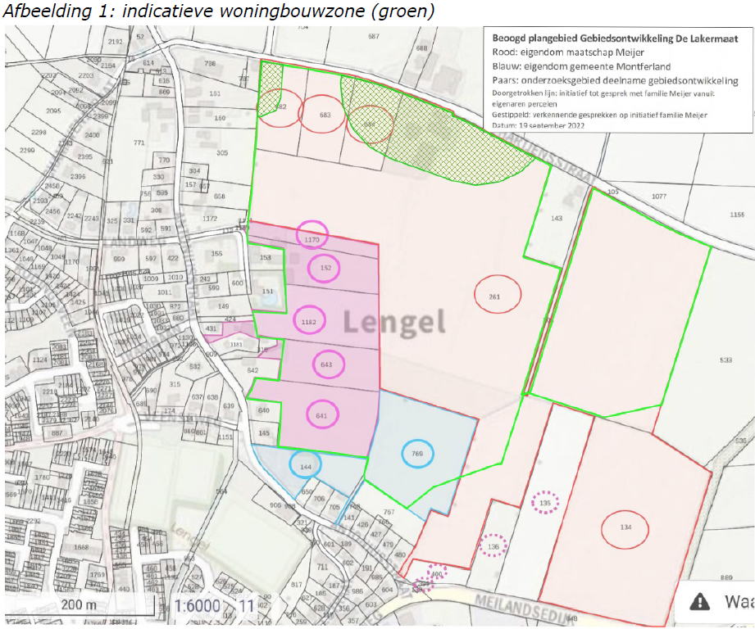

Slide 5
Uitkomsten op hoofdlijnen
Omgeving denkt mee en geeft tal van wensen mee voor het opstellen van het LSPVE en de uitwerking daarvan, o.m. voor verkeer
Veel steun voor gevarieerd woningbouwprogramma en betaalbare woningen voor jong en oud – voor wie gaan we bouwen – welke sociale en economische binding met Lengel?
Afstemming De Lakermaat en andere plannen rond Lengel
Tijdig goed plan maken voor beheer van groen/natuur/gebruik tuinen

Slide 6
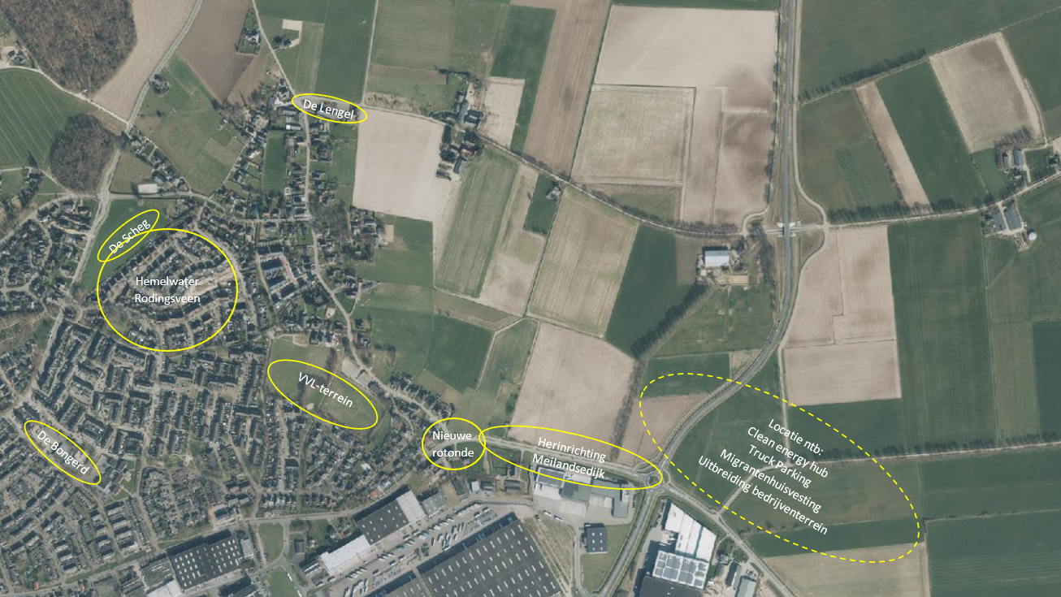

Slide 7
Uitgangspunten
Gemeente Montferland
Programma van Eisen en Wensen voor De Lakermaat
Visie familie Meijer
haalbaar betaalbaar realiseerbaar
UITZETTEN ONDERZOEKEN
Inbreng omgeving
Landschappelijk en Stedenbouwkundig Plan
LSP

Slide 8
Onderzoeken : wat kan er wel/niet?
Groot aantal verkennende onderzoeken zijn uitgezet:
Archeologie - Cultuurhistorie – Ecologie/Flora en fauna – Water
Geluid verkeer en industrie – Bodem – Milieu en externe veiligheid – Kabels en leidingen
Verkeer en parkeren – Geur – Inmeting plangebied - Laddertoets
Dit geeft ons inzicht in o.m.:
Wat is netto beschikbare grond voor de woningbouw?
Wat is verkeersbelasting van de plannen en hoeveel parkeerplaatsen zijn nodig?
Op welke onderdelen is verder onderzoek noodzakelijk?
Welke kansen liggen er voor de ontwikkeling van De Lakermaat?

Slide 9
Planning besluitvorming 2023 - 2026
Vaststelling LSPVE door gemeenteraad oktober 2023
Vaststelling LSP door College van B&W juli 2024
Vaststelling ontwerp Omgevingsplan College van B&W maart 2025
Vaststelling Omgevingsplan gemeenteraad januari 2026
We koppelen in alle fasen terug naar omwonenden/ondernemers Lengel. Volgende bijeenkomst is gepland voor maandag 26 juni 2023.

